Slide 1





CHÀO MỪNG CẢ LỚP
ĐẾN VỚI BÀI HỌC HÔM NAY!

Slide 2




KHỞI ĐỘNG
Khái niệm biến cố; khái niệm các loại biến cố chắc chắn, biến cố không thể, biến cố ngẫu nhiên.
Khoảng giá trị biểu thị khả năng xảy ra của xác suất của biến cố, kí hiệu xác suất của biến cố.
Công thức thức tính xác suất trong trò chơi gieo xúc xắc.

Slide 3
Kết quả
Các sự kiện, hiện tượng xảy ra trong tự nhiên hay trong một phép thử nghiệm được gọi là một biến cố.
Biến cố chắc chắn là biến cố luôn xảy ra.
Biến cố không thể là biến cố không bao giờ xảy ra.
Biến cố ngẫu nhiên là biến cố không thể biết trước là nó có xảy ra hay không.

Slide 4





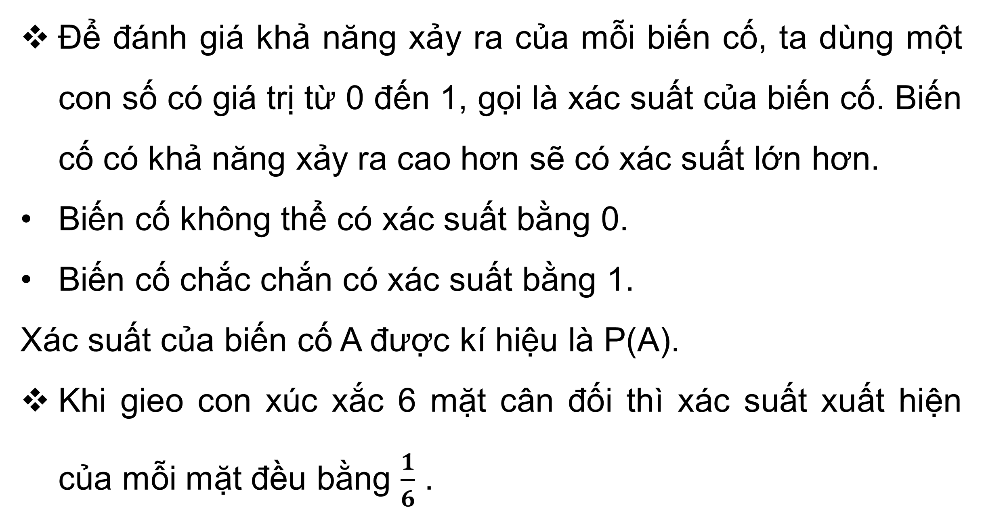
Để đánh giá khả năng xảy ra của mỗi biến cố, ta dùng một con số có giá trị từ 0 đến 1, gọi là xác suất của biến cố. Biến cố có khả năng xảy ra cao hơn sẽ có xác suất lớn hơn.
Biến cố không thể có xác suất bằng 0.
Biến cố chắc chắn có xác suất bằng 1.
Xác suất của biến cố A được kí hiệu là P(A).
Khi gieo con xúc xắc 6 mặt cân đối thì xác suất xuất hiện của mỗi mặt đều bằng $\frac{1}{6}$ .

Slide 5



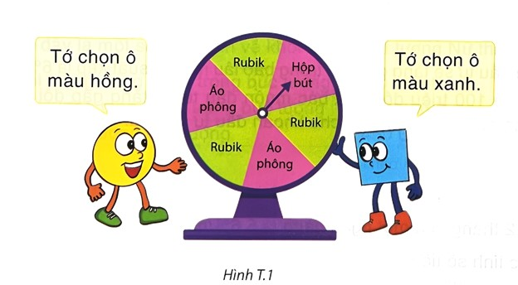


VÒNG QUAY MAY MẮN

Slide 6



Luật chơi
Quay miếng bìa, nếu mũi tên chỉ vào ô màu xanh thì Vuông thắng cuộc, nếu mũi tên chỉ vào ô màu hồng thì Tròn thắng cuộc. Người thắng cuộc nhận được phần thưởng ghi ở trong ô mũi tên chỉ vào.

Slide 7


Hướng dẫn:
Bước 1:
Em đọc luật chơi trên và thảo luận xem:
Hai biến cố "Vuông thắng", "Tròn thắng" có đồng khả năng không?
Xác suất Vuông, Tròn nhận được phần thưởng nào là cao nhất (rubik, áo phông hay hộp bút)?

Slide 8
Bước 2:
Chia lớp thành từng cặp để chơi. Một bạn đóng vai Vuông, một bạn đóng vai Tròn. Mỗi cặp thực hiện chơi 10 lần. Mỗi lần chơi xác định xem bạn nào thắng, phần thưởng là gì và ghi kết quả theo mẫu Bảng T.1.
Lần chơi | Người thắng | Phần thưởng
1 | Vuông | Áo phông
…. | … | …
10 | Tròn | Rubik

Slide 9
Bước 3:
Thống kê lại kết quả chơi của cả lớp theo mẫu Bảng T.2 và Bảng T.3.
Lần chơi | Vuông thắng | Tròn thắng
Số lần | … | …
Phần thưởng Vuông Tròn nhận được | Rubik | Áo phông | Hộp bút
Số lần | … | …

Slide 10
Bước 4:
Từ dữ liệu Bảng T.2, em hãy tính xác suất thực nghiệm của các sự kiện "Vuông thẳng", "Tròn thắng".
Từ dữ liệu Bảng T.3, em hãy cho biết phần thưởng nào Vuông và Tròn được nhận là nhiều nhất.
So sánh kết quả thu được với nội dung thảo luận trong Bước 1 và rút ra kết luận.

Slide 11
HƯỚNG DẪN VỀ NHÀ
01
02
03
Ôn tập kiến thức đã học
Hoàn thành bài tập trong SBT
Đọc và xem trước bài mới.

Slide 12





CẢM ƠN SỰ CHÚ Ý
LẮNG NGHE CỦA CÁC EM!

